Slide 1
দুর্গাপুর মহিলা কলেজ
দুর্গাপুর, রাজশাহী।
অনলাইন ক্লাশ

Slide 2
স্বাগতম
This Photo by Unknown Author is licensed under CC BY-SA

Slide 3
পরিচিতি
বিষয়ঃ মনোবিজ্ঞান (২য় পত্র)
দ্বাদশ শ্রেণী
১ম অধ্যায়
প্রকাশ চন্দ্র মন্ডল
প্রভাষক, মনোবিজ্ঞান বিভাগ
দুর্গাপুর মহিলা কলেজ
দুর্গাপুর, রাজশাহী।

Slide 4
পাঠ শিরোনাম
বুদ্ধি প্রতিবন্ধিতা
Intelligence Retardation

Slide 5
শিখন ফল
১।বুদ্ধি প্রতিবন্ধিতা ব্যাখ্যা করতে পারবে।
২।বুদ্ধি প্রতিবন্ধিতার শ্রেণীবিভাগ ব্যাখ্যা করতে পারবে।

Slide 6
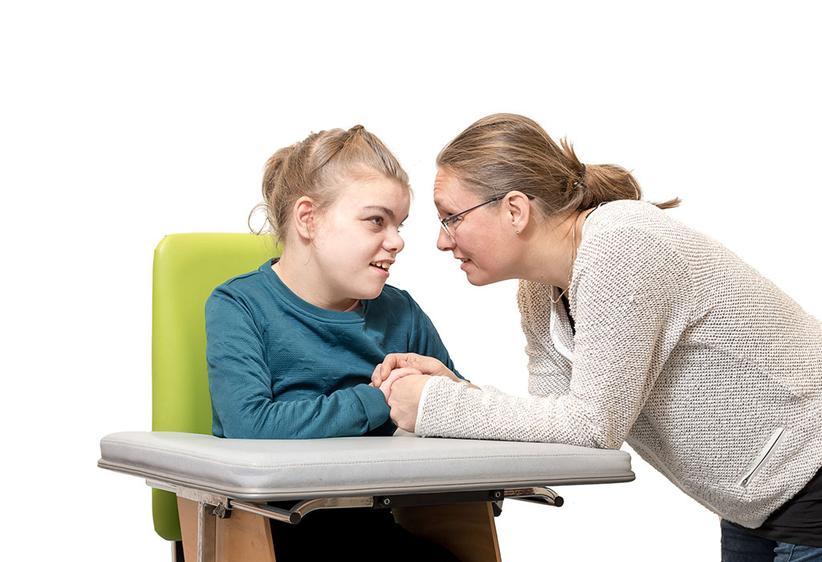
বুদ্ধিগত বিষয়ে সীমাবদ্ধতা দেখা যায়

Slide 7
প্রচলিত লেখাপড়ায় সমস্যা

Slide 8
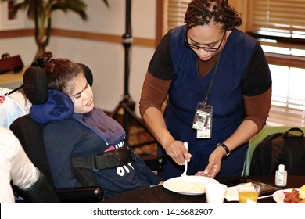
অনেকে নিজের কাজ নিজে করতে না পারা

Slide 9
বুদ্ধিপ্রতিবন্ধিতাঃ
বুদ্ধিপ্রতিবন্ধিতা হল একটি বিকাশ জনিত ত্রূটি। বুদ্ধিপ্রতিবন্ধিদের মধ্যে বুদ্ধিবৃত্তিগুলোর স্বাভাবিক বিকাশ ঘটে না। মানষিক বিকাশের অভাবের
জন্যই নিম্নমানের বুদ্ধি হয়। বুদ্ধিহীনতার জন্যই এরা সামাজিক এবং শারীরিক দক্ষতা অর্জন ও উপযোগী আচরন করতে ব্যর্থ হয়।
American Association on Mental Deficiency মানষিক
প্রতিবন্ধিতার সংজ্ঞা দিয়েছেন, মানষিক প্রতিবন্ধিতা বলতে বোঝায় সাধারন বুদ্ধিবৃত্তির গড়পড়তা নিম্নমান , যা বিকাশ পর্বে উৎপত্তি লাভ করে
এবং অভিযোজনমূলক আচরনে বিঘ্ন সৃষ্টি করে।

Slide 11
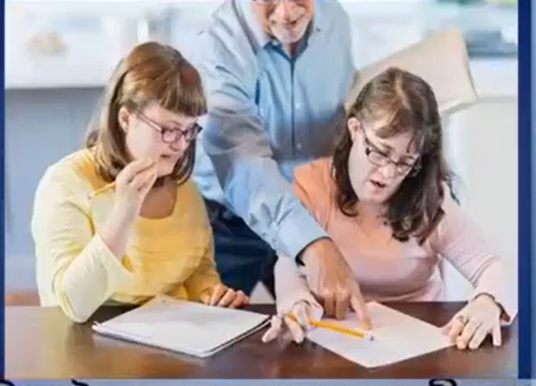

Slide 12
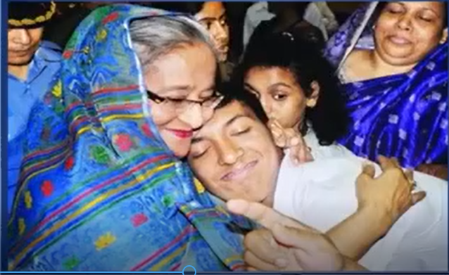

Slide 13
বুদ্ধি প্রতিবন্ধিতার শ্রেনীবিভাগঃ
১.মৃদু বুদ্ধি প্রতিবন্ধিতা
Mild Intelligence Retardation
২।মধ্যম বুদ্ধি প্রতিবন্ধিতা
Moderate Intelligence Retardation
৩।গুরুতর বুদ্ধি প্রতিবন্ধিতা
Severe Intelligence Retardation
৪। চরম বুদ্ধি প্রতিবন্ধিতা
Profound Intelligence Retardation

Slide 14
১।মৃদু বুদ্ধি প্রতিবন্ধিতা
Mild Intelligence Retardation
বুদ্ধ্যঙ্কঃ- ৫১-৬৯
মানষিক বয়সঃ- ৮ – ১১ বছর

Slide 16
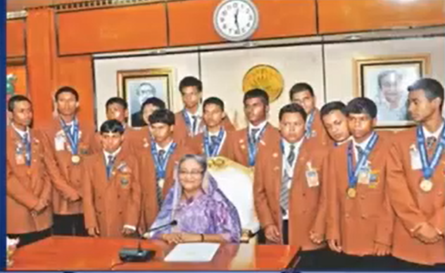

Slide 17
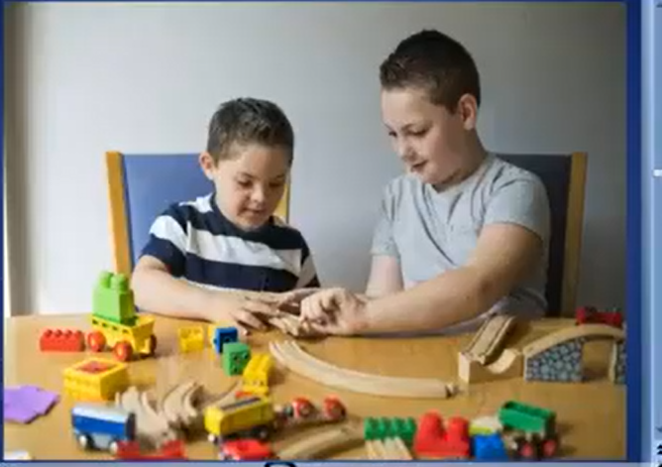

Slide 18
মৃদু বুদ্ধি প্রতিবন্ধিতার বৈশিষ্ট্যঃ
১।ভালো মন্দের বিচার ক্ষমতা কম,
২।সাধারনত শারিরীক বৈকল্য দেখা যায় না,
৩।সামান্য পড়তে লিখতে পারে ও গাণিতিক হিসাব করতে পারে,
৪।বিশেষ শিক্ষা ও প্রশিক্ষণের মাধ্যমে স্বনির্ভর করা সম্ভব,
৫।খেলাধুলা,গান-বাজনা প্রভৃতি করতে পারে
৬।এরা শিক্ষা লাভের যোগ্য,প্রায় ৭৫% বুদ্ধিপ্রতিবন্ধি এই শ্রেনীভূক্ত।

Slide 19
২।মধ্যম বুদ্ধিপ্রতিবন্ধিতা
Moderate Intelligence Retardation
বুদ্ধ্যঙ্কঃ ৩৬ – ৫০,
মানষিক বয়সঃ ৪ – ৭বছর

Slide 20
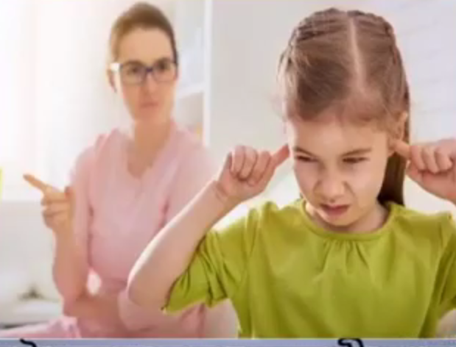

Slide 21
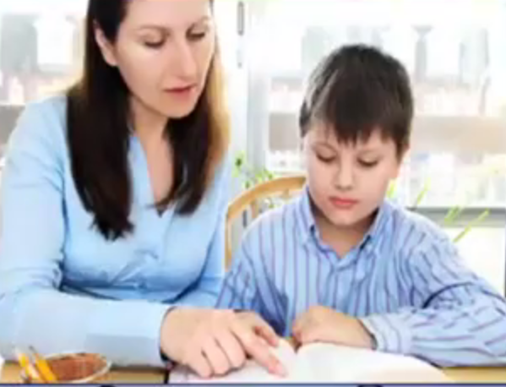

Slide 22
মধ্যম বুদ্ধিপ্রতিবন্ধিতা
১।বাক শক্তি ও শারিরীক দক্ষতার জড়তা দেখা যায়,
২।শিশু সুলভ ভাষা ব্যবহার ও ত্রূটিপূর্ণ উচ্চারন করে,
৩।কিছু পড়তে ও লিখতে পারে,
৪।চেহারাতে বোকাবোকা ভাব।
৫।বিষেশ প্রশিক্ষণের মাধ্যমে শারিরীক দক্ষতার কিছুটা উন্নতি করা যায়।

Slide 23
৩।গুরুতর বুদ্ধিপ্রতিবন্ধিতা
Severe Intelligence Retardation
বুদ্ধ্যঙ্কঃ ২০ -৩৫, মানষিক বয়সঃ ৪ বছর

Slide 24
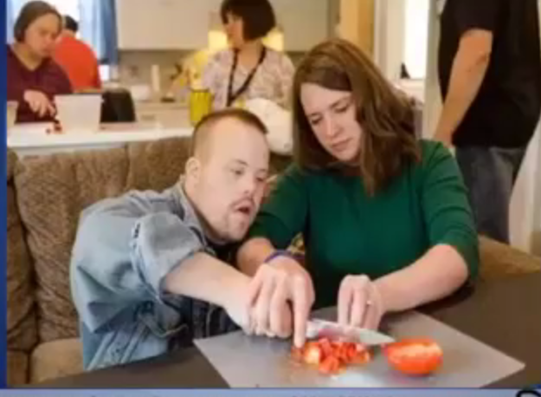

Slide 25
গুরুতর বুদ্ধিপ্রতিবন্ধিতা
১।শারিরীক অক্ষমতা,বিকলাঙ্গতা এবং বাক বিকাশে বাধা থাকে,
২।দৈনন্দিন কাজ কর্মে অন্যের সাহায্য নিতে হবে।

Slide 26
৪। চরম বুদ্ধিপ্রতিবন্ধিতা
Profound Intelligence Retardation)
বুদ্ধ্যঙ্কঃ ২০ এর নীচে, মানষিক বয়সঃ ২বছর

Slide 27
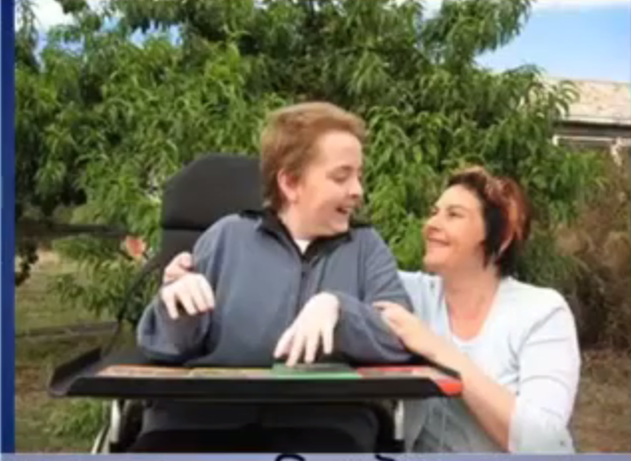

Slide 28
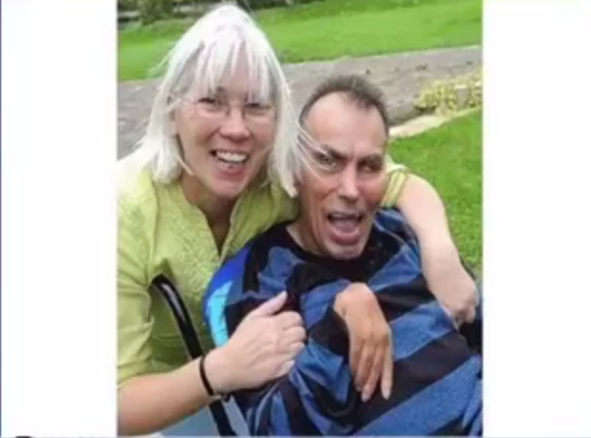

Slide 29
চরম বুদ্ধিপ্রতিবন্ধিতা
Profound Intelligence Retardation)
বিকলাঙ্গতা,মূক বধিরতা শারিরীক বিকাশে অস্বাভাবিকতা থাকে,

Slide 30
দলীয় কাজঃ
চার জনের গ্রুপে বিভক্ত হয়ে মানষিক প্রতিবন্ধিদের শ্রেণীবিভাগ অনুযায়ী বুদ্ধ্যঙ্কের ও মানষিক বয়সের ছক তৈরী কর।

Slide 31
মূল্যায়নঃ
১।বুদ্ধিপ্রতিবন্ধিতা কয়টি শ্রেণীতে বিভক্ত?
ক, ২টি খ, ৩টি
গ, ৪টি ঘ, ৫টি
২।মানষিক প্রতিবন্ধি ব্যক্তিদের বুদ্ধ্যঙ্ক কত?
ক, ৪০ বা এর কম। খ, ৫০ বা এর কম।
গ, ৬০ বা এর কম। ঘ, ৭০ বা এর কম।

Slide 32
বাড়ীর কাজঃ
উদ্দীপক
তমা,রমা ও রিমা একই পাড়ায় বাস করে।তমা সামান্য লিখতে পড়তে পারে।
সে নিজের সমস্যা অন্যের সাহায্য ছাড়া সমাধান করতে পারেনা।রমার বাকশক্তি ও শারিরীক দক্ষতায় জড়তা আছে। তবে সে একাকি বাড়ির আসে পাশে ঘুরতে পারে। তার চেহারাতে বোকা বোকা ভাব। অপর দিকে রিমা অতিশয় সহজ সরল ভাবে নিজের মনোভাব প্রকাশ করতে পারে।তবে নিজে কোন কাজ করতে পারেনা।
ক, বুদ্ধিপ্রতিবন্ধিতার সংজ্ঞা দাও।
খ, বুদ্ধিপ্রতিবন্ধিতা কিভাবে চিহ্নিত করবে?
গ,তমার মধ্যে কোন ধরনের অস্বাভাবিকতা রয়েছে? ব্যাখ্যা কর।
ঘ,রমা ও রিমার মধ্যে কোন কোন ধরনের প্রতিবন্ধিতা রয়েছে? বিশ্লেষণ কর।

Slide 33
ধন্যবাদ

